Slide 1
iEDA水滴计划答辩 ——2024-07期
iEDA课题组
刘谦

Slide 2
01
个人简介
02
C++实习总结
03
EDA实习总结
04
感兴趣的内容

Slide 3
个人简介
刘谦
本科：西安电子科技大学 集成电路设计与集成系统
研究生：西安电子科技大学 集成电路工程 研0
爱好：打羽毛球，听音乐，看电影等

Slide 4
01
个人简介
02
C++实习总结
03
EDA实习总结
04
感兴趣的内容

Slide 5
C++实习总结
1. 工具
Google Test、CMake、DoxyGen
VSCode、Git
2.C++基础知识
函数和指针
3.C++进阶知识
命名空间、引用
类和对象：构造和析构、继承、运算符重载
函数模版

Slide 6
C++实习总结
4. 数据结构
STL：vector、map、迭代器
Boost: Dijkstra
5.Modern C++
auto、智能指针、lambda

Slide 7
A*寻路算法作业
A* 算法目标是在图中找到一条从起点到终点的最短路径，同时兼顾搜索效率和路径质量。A*算法主要原理是通过结合实际代价（从起点到当前节点的代价之和g）和估计代价（从当前节点到目标节点的启发式估计代价h）来指导搜索方向，从而减少不必要的搜索。
f = g + h

Slide 8
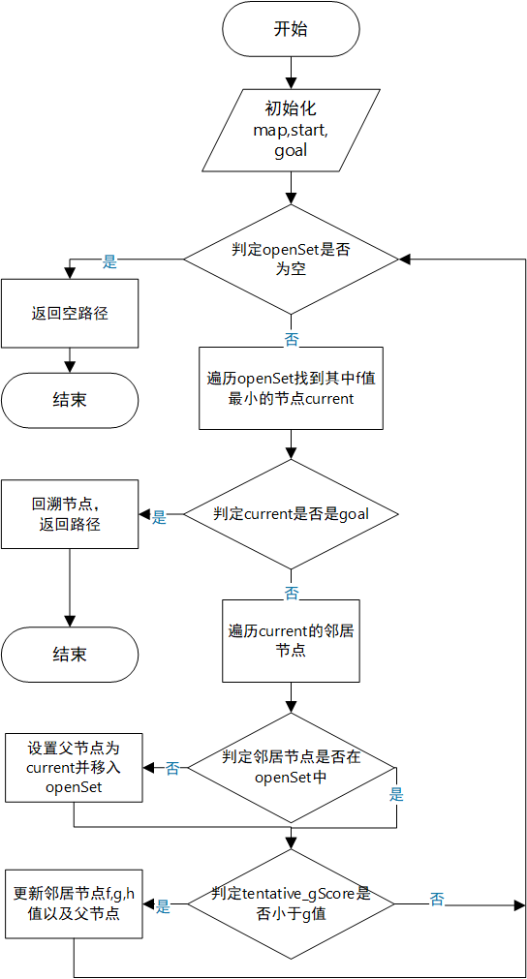
A*寻路算法作业
将start添加到openSet
在openSet中删除并加入closedSet
判定是否在边界内，是否是障碍，是否在closedSet
分配
内存
tentative_gScore = current->g +
map.getWeight(neighbor.x, neighbor.y);

Slide 9
A*寻路算法作业

Slide 10
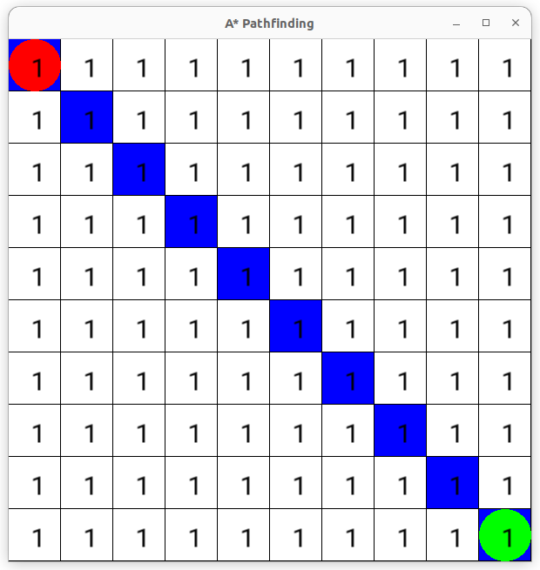
A*寻路算法作业
SFML可视化(Simple and Fast
Multimedia Library)，提供了简单易用的 API 用于绘制基本图形（如点、线、矩形、圆形、多边形）以及图像和纹理。
红色的网格代表起点
绿色的网格代表终点
黑色的网格代表障碍
白色的网格代表可以通路，
其中的数字是权重
无权重测试

Slide 11
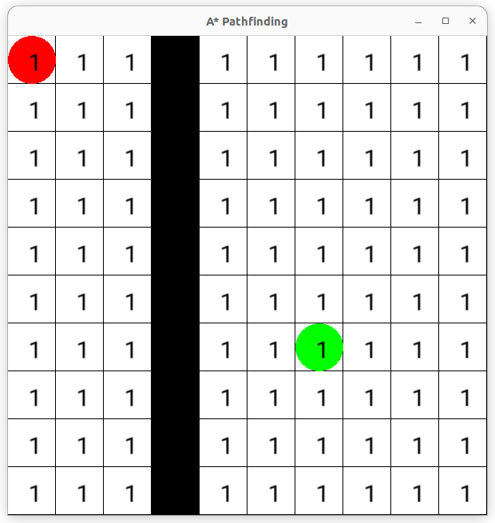
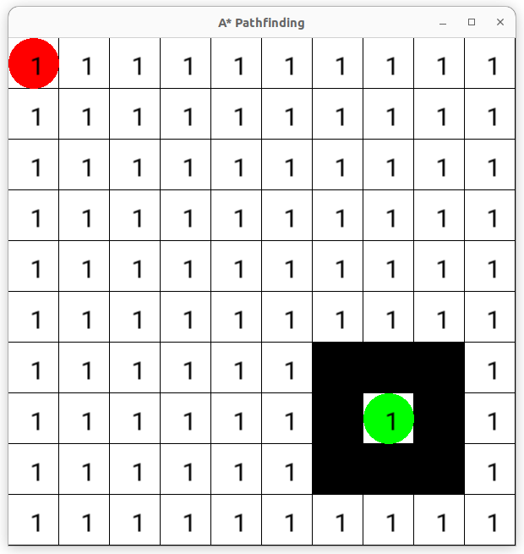
A*寻路算法作业
死路测试

Slide 12
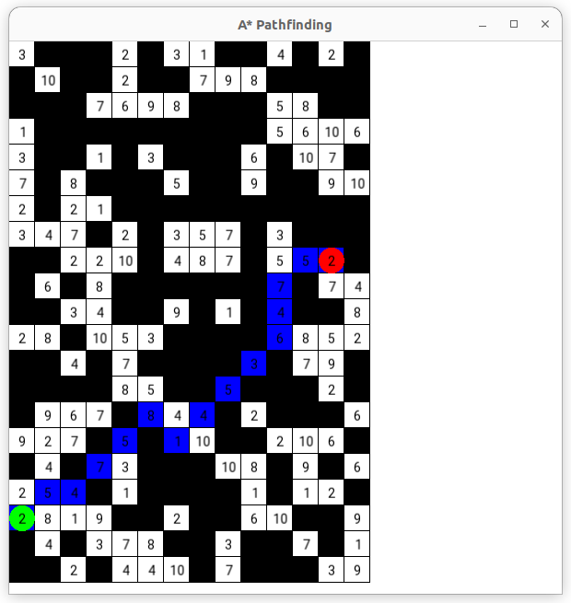
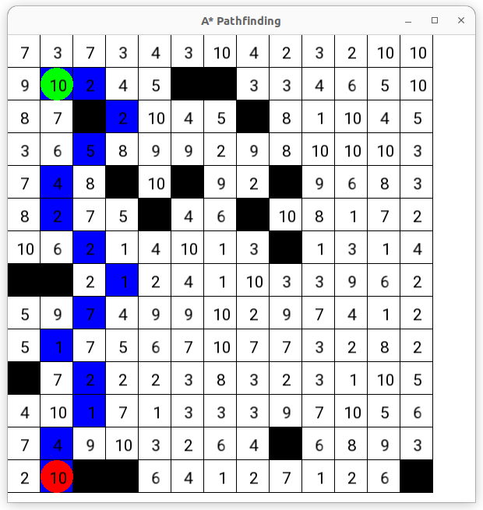
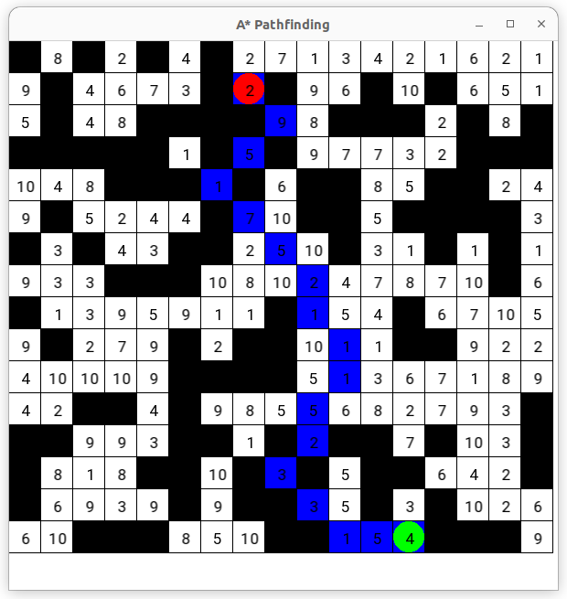
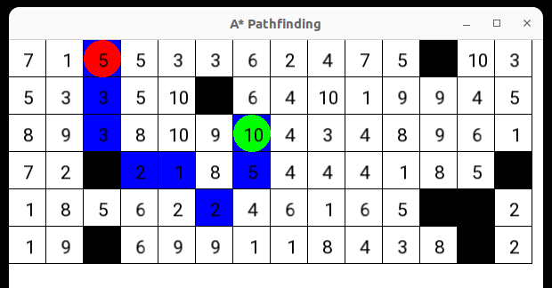
A*寻路算法作业
随机测试

Slide 13
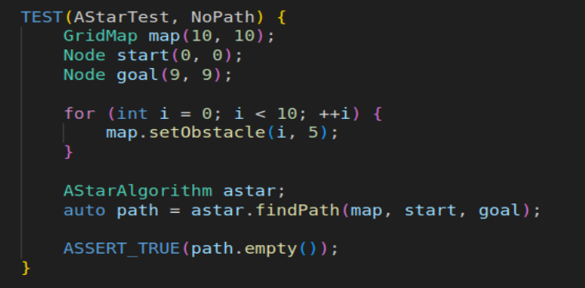
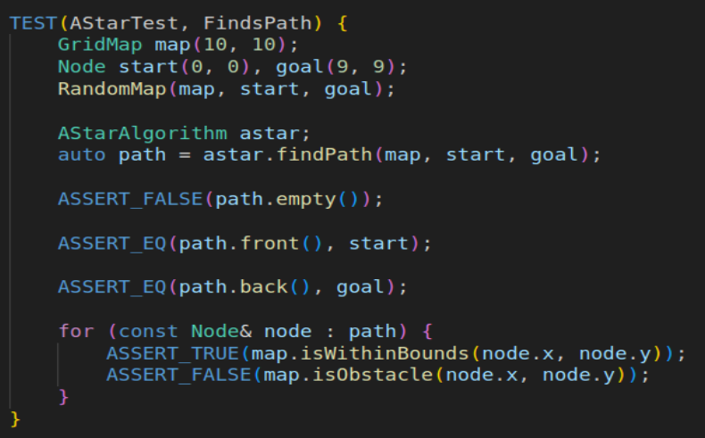
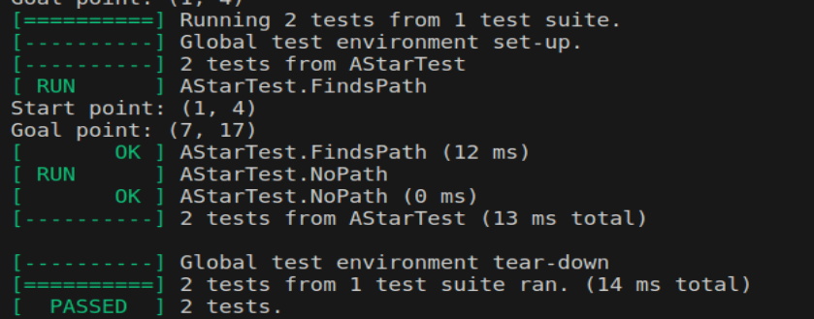
A*寻路算法作业
Google Test

Slide 14
01
个人简介
02
C++实习总结
03
EDA实习总结
04
感兴趣的内容

Slide 15
EDA实习总结
学习芯片设计流程、物理设计：
逻辑综合：编译、优化、映射
布图和布局
时钟树综合
布线：斯坦纳树、Global Routing、Detail Routing
静态时序分析：SDC、STA

Slide 16
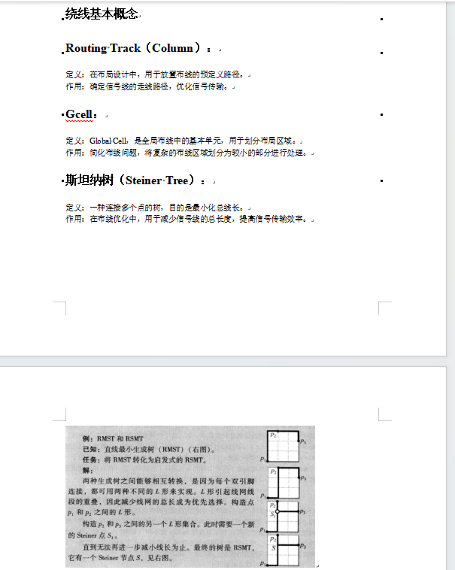
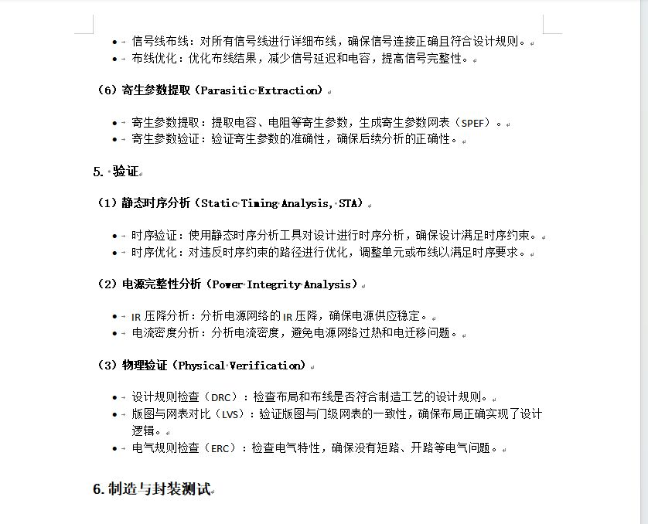
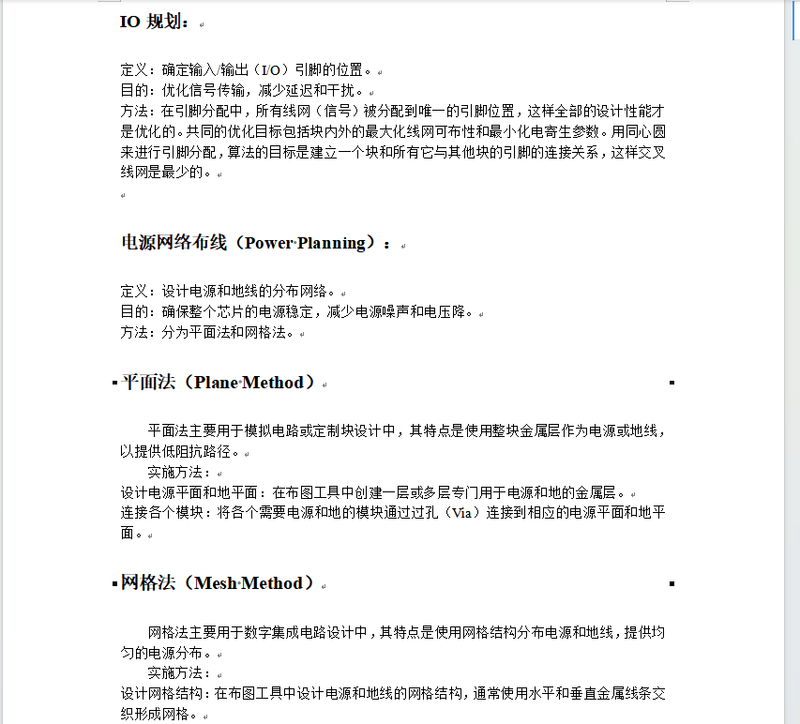
EDA实习总结

Slide 17
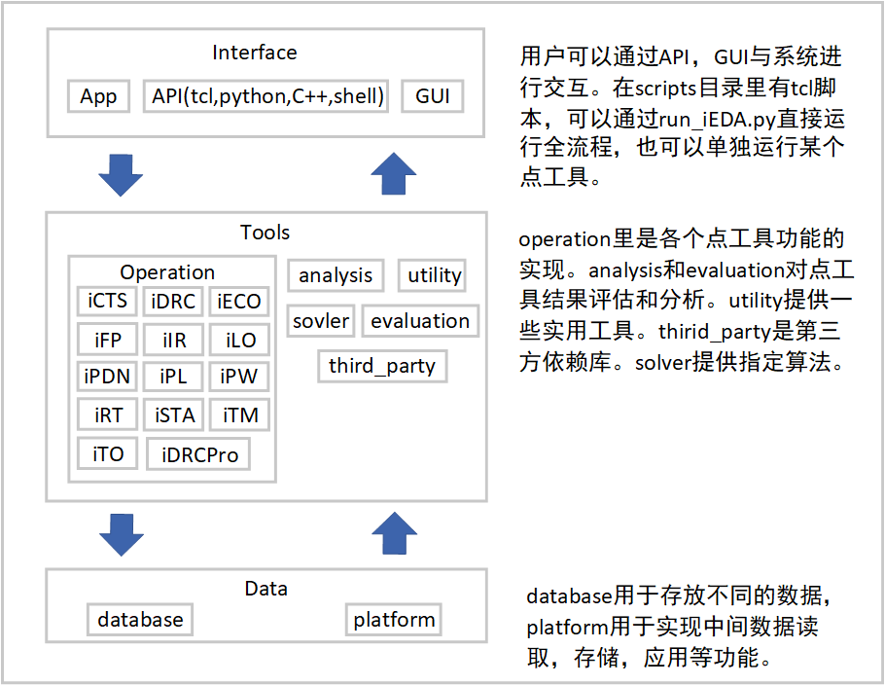
iEDA整体架构

Slide 18
iEDA flow
git clone
bash build.sh
添加、替换工艺文件
使用tcl脚本运行iEDA.exe
run_iEDA.py 运行全流程
运行点工具

Slide 19
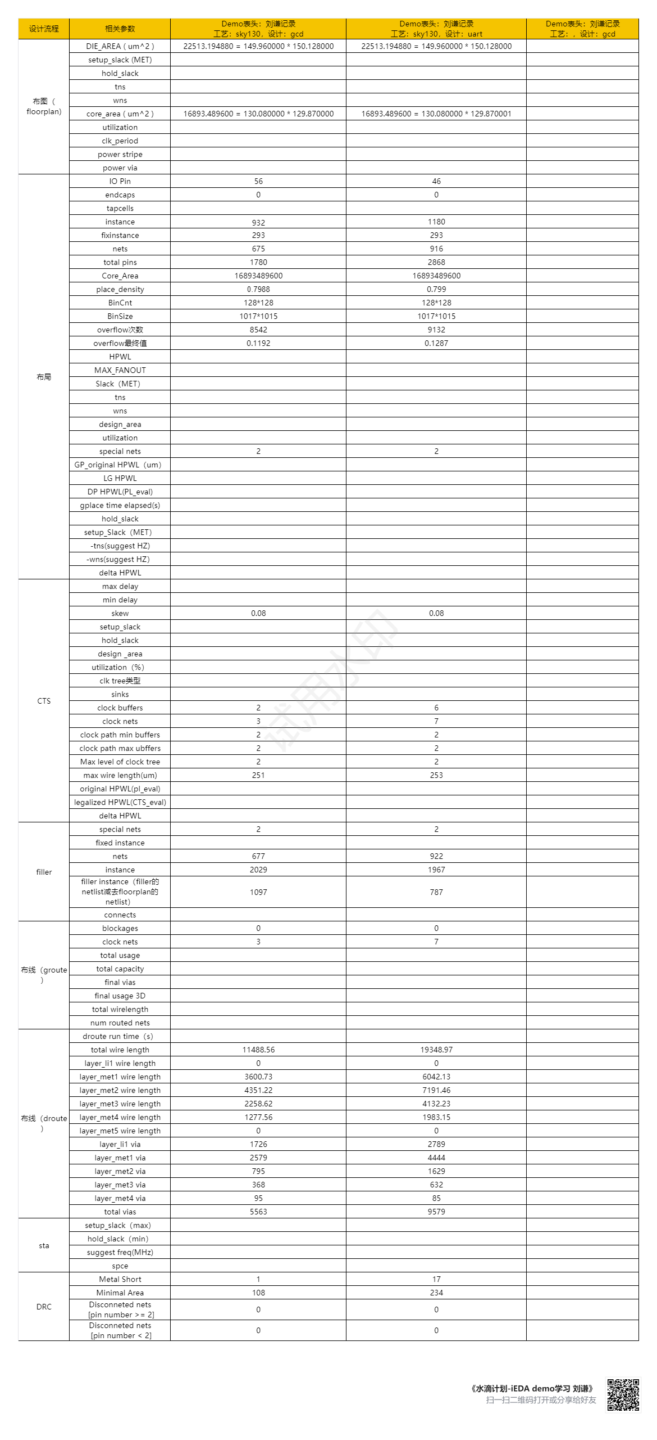
iEDA flow

Slide 20
iEDA工程实践-布局合法化
Abacus
单元排序：将所有需要放置的单元按照x坐标升序排序。
遍历每个单元：按照顺序取出每一个排序好的单元。
寻找最优行和位置：遍历所有行，在行的簇内合法化，计算cost。
放置单元和更新信息：将单元放置在找到的最优位置,更新簇和单元信息
重复：继续处理下一个单元，直到所有单元都被放置。

Slide 21
iEDA工程实践-布局合法化
Tetris
候选空间选取：首先对所有单元按照横坐标顺序进行排列，按顺序在每一行选取最左端的一个空白区域作为候选空间。
单元放置：对于每个单元，在所有候选空间中挑出最近的一个，并将该单元放入。在放置逻辑单元后，更新已占用的格子信息，标记相应的格子为已占用状态。逐个放置剩余的单元，直到所有单元都被放置。

Slide 22
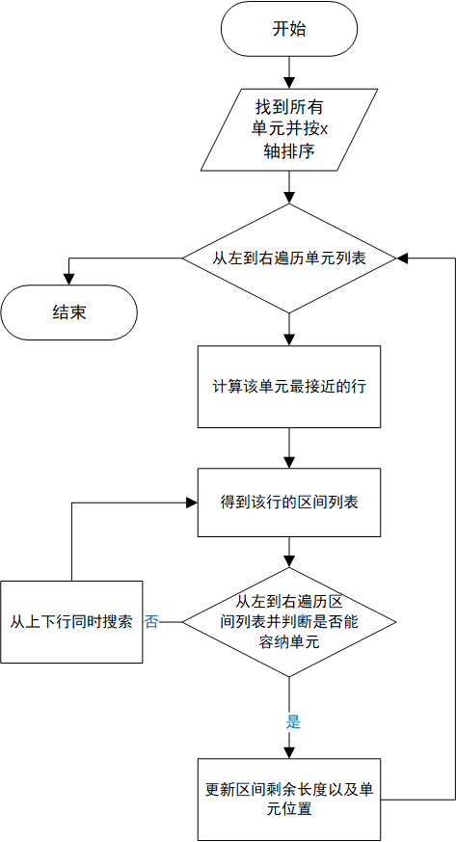
iEDA工程实践-布局合法化
思路
1.直接计算最接近的行
best_row_idx = (inst->get_coordi().get_y()
+ (_row_height / 2)) / _row_height;
2.如果无法放置，再上下搜索
Notes:
由于iEDA提供了Abacus和很多数据接口,我们只需在abacus基础上修改就行

Slide 23
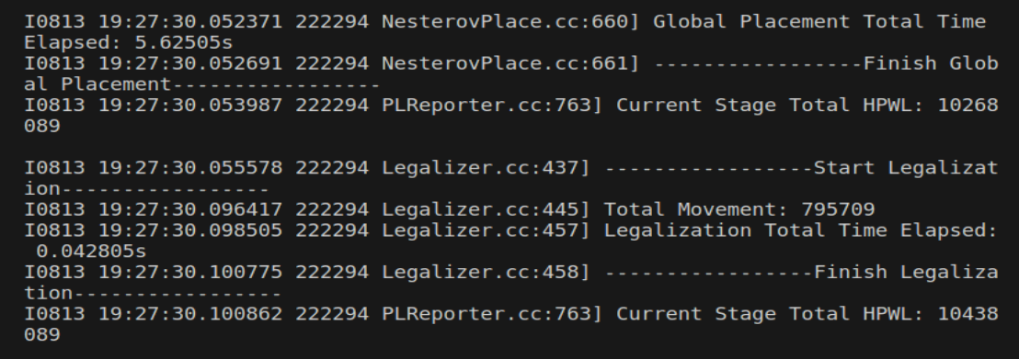
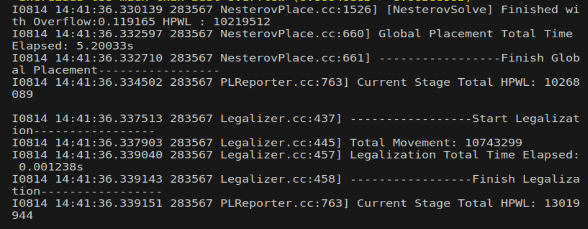
iEDA工程实践-布局合法化
Abacus
Tetris

Slide 24
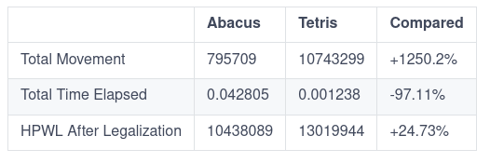
iEDA工程实践-布局合法化

Slide 25
01
个人简介
02
C++实习总结
03
EDA实习总结
04
感兴趣的内容

Slide 26
感兴趣的方向
AI
神经网络

Slide 27
感谢聆听
Thanks for your attention
OSCC
iEDA课题组

